Slide 1

Centrum prevence CéPéčko
Prevence zaměřená na rizikové užívání internetu

Slide 2
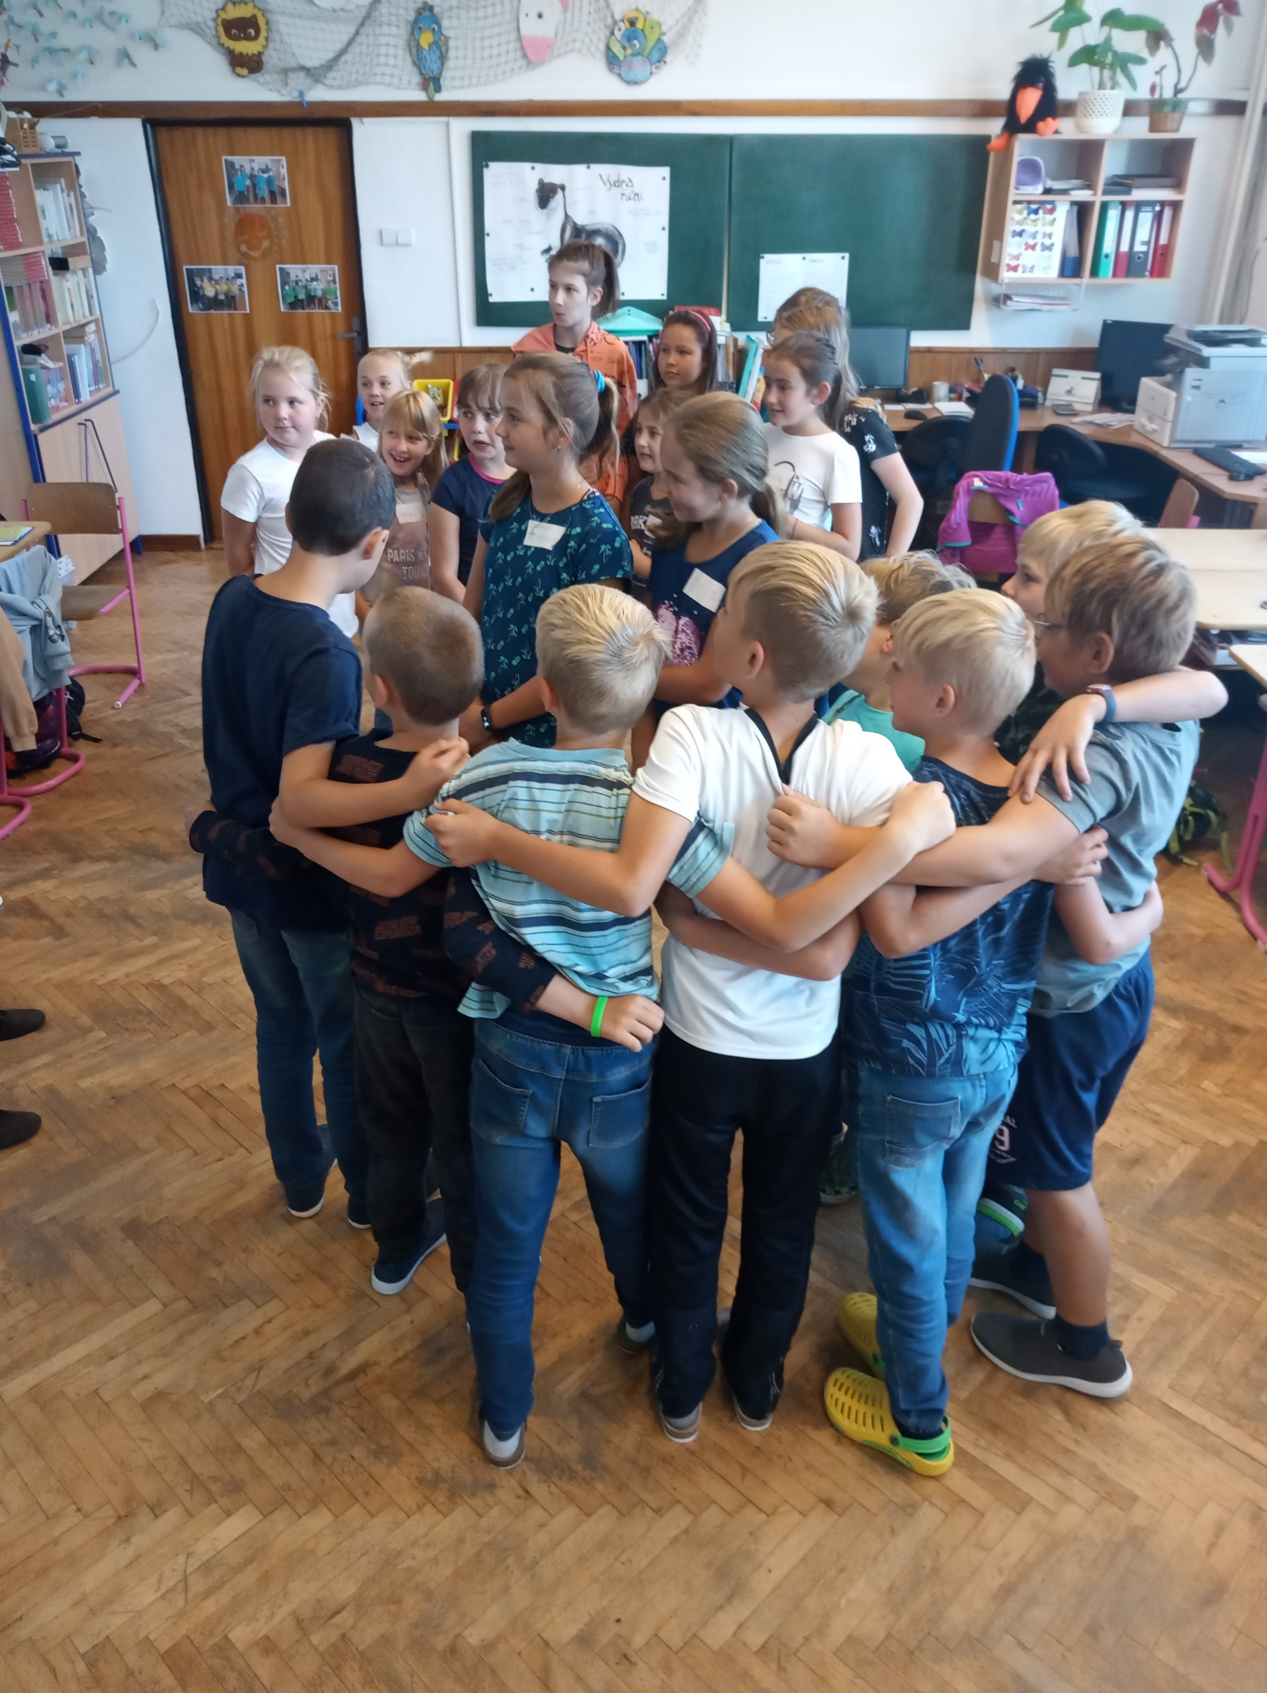
Centrum prevence CéPéčko
Posilování a upevňování pozitivních postojů a motivace ke zdravému životnímu stylu
Zvyšování obranných faktorů osobnosti, snižování rizikových faktorů, poskytování informací, zkvalitnění klimatu třídy
Děti od 5 let, 1. stupeň ZŠ, 2. stupeň ZŠ, 1.a 2. ročníky SŠ
Rodiče, učitelé, veřejnost
KAB model

Slide 3
Programy ve školním roce 2021/2022

Slide 4
Programy zaměřené na kyberbezpečí

Slide 5

Programy zaměřené na kyberbezpečí
Kyberbezpečí (4.,5. třídy)
  Specifická prevence netolismu, kyberšikany a nomofobie
  Zásady bezpečného chování na internetu a sociálních sítích
  Rizika virtuální komunikace, obrana proti virtuálnímu nátlaku
Lapeni v síti (6. – 9. třídy)
  Specifická prevence netolismu, kyberšikany a nomofobie
  Sociální sítě, hoaxy, kybergrooming, sexting, zabezpečení uživatelských účtů
https://upload.wikimedia.org/wikipedia/commons/thumb/1/13/Facebook_like_thumb.png/1196px-Facebook_like_thumb.png

Slide 6
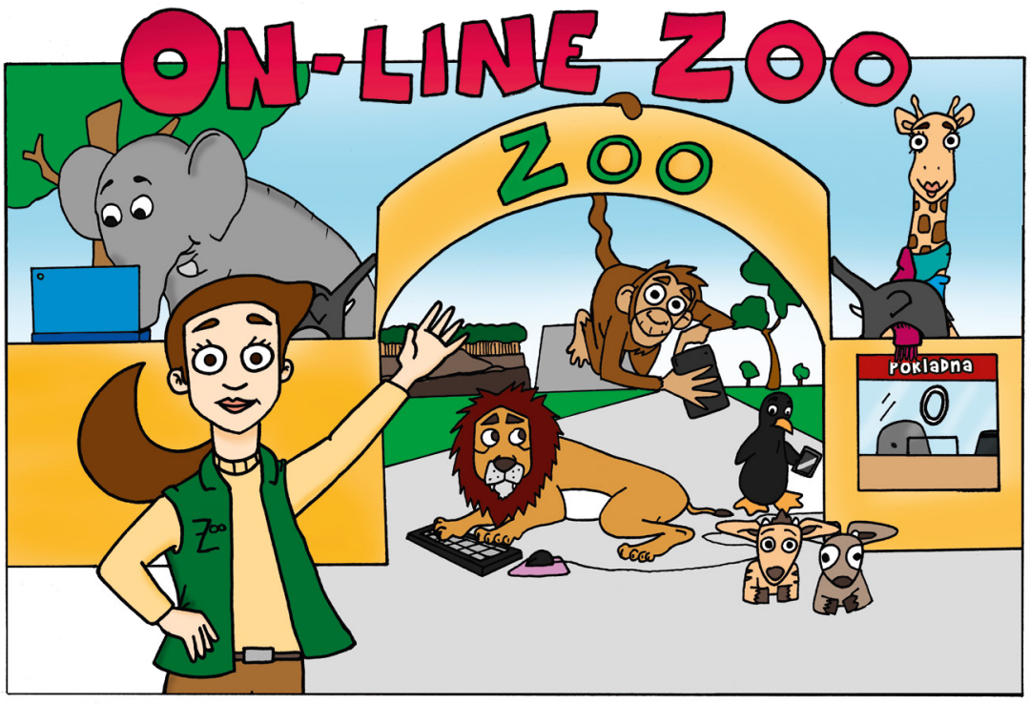
Programy zaměřené na kyberbezpečí
On-line svět zvířátek (1. – 3. třída)
  Nebezpečí virtuálního světa
  Podle knihy Daniely Drobné a Achmeda Abdel-Salama „On-line ZOO“
  https://knihy.nic.cz/files/edice/online_zoo.mp3

Slide 7
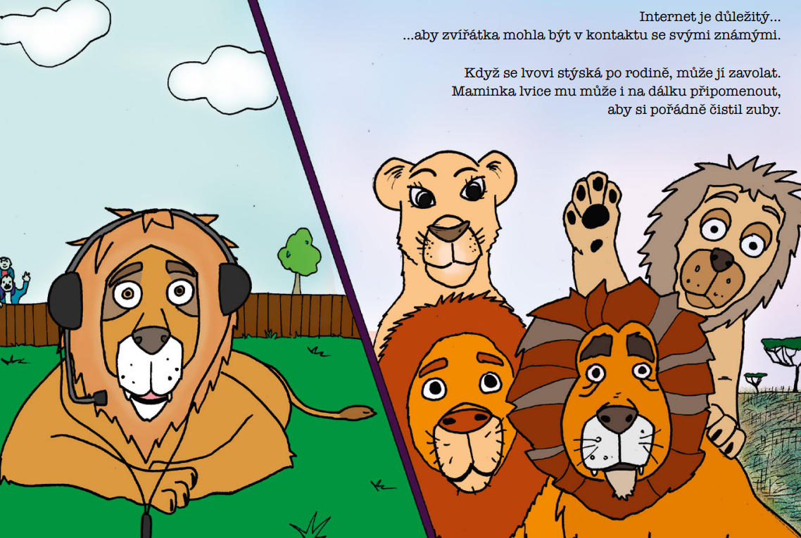
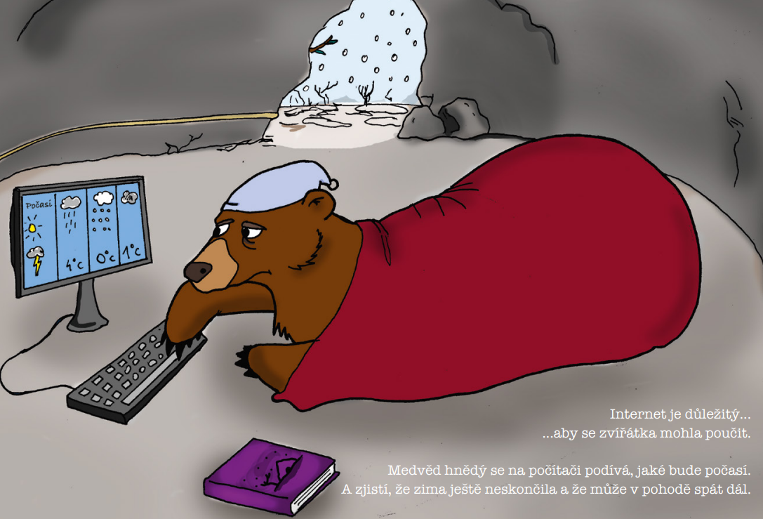
On-line svět zvířátek

Slide 8
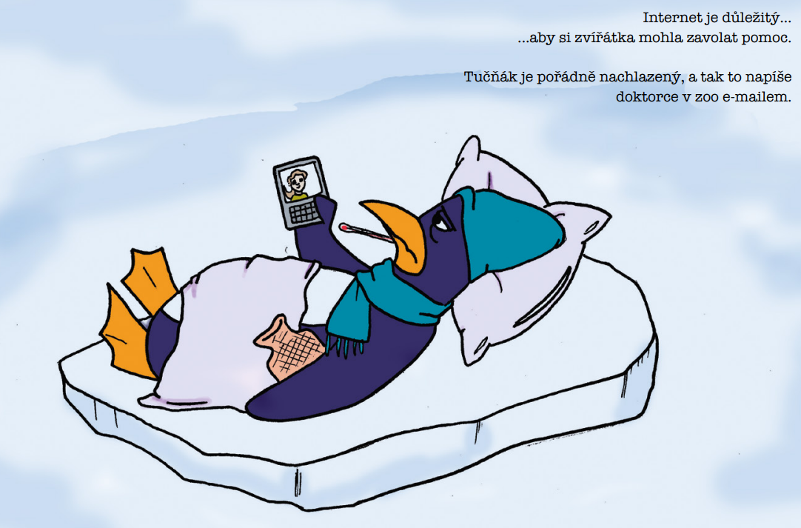
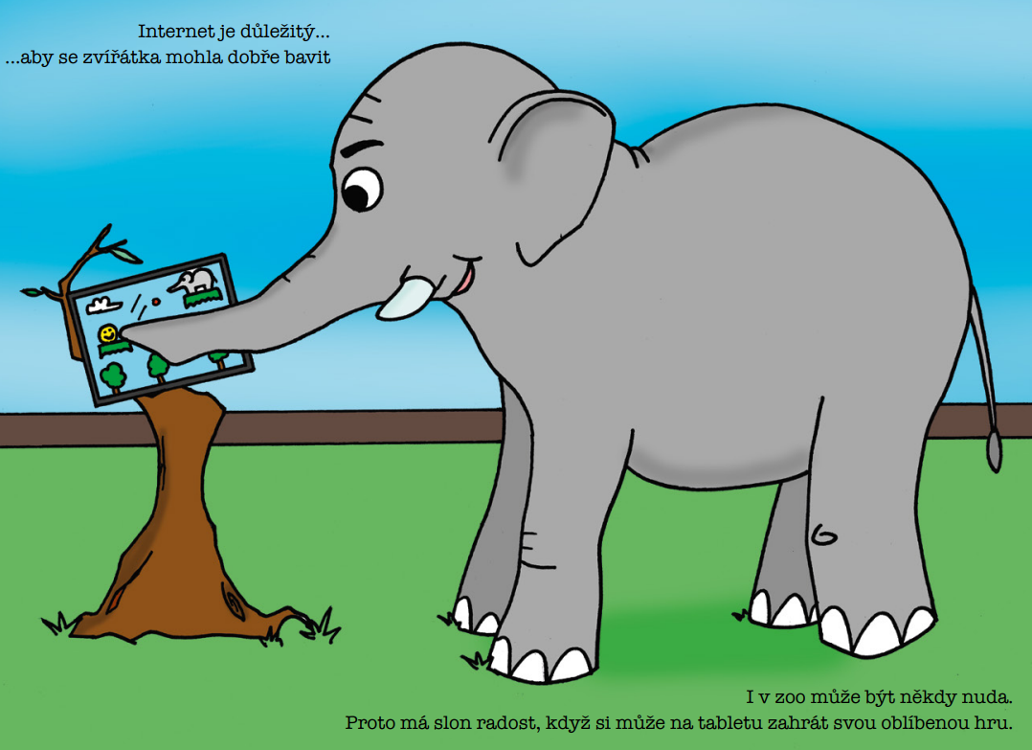
On-line svět zvířátek

Slide 9
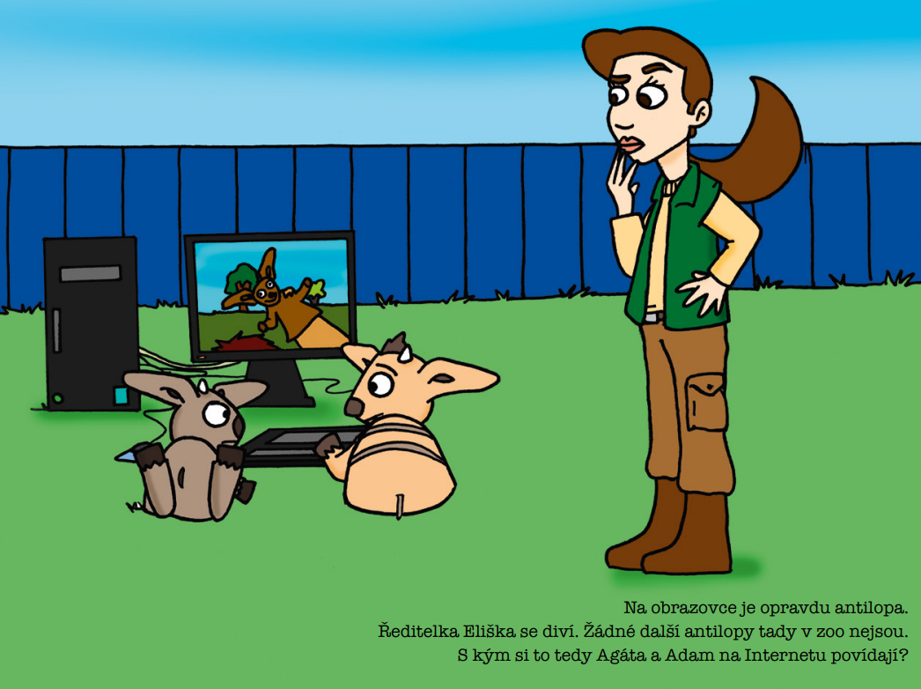
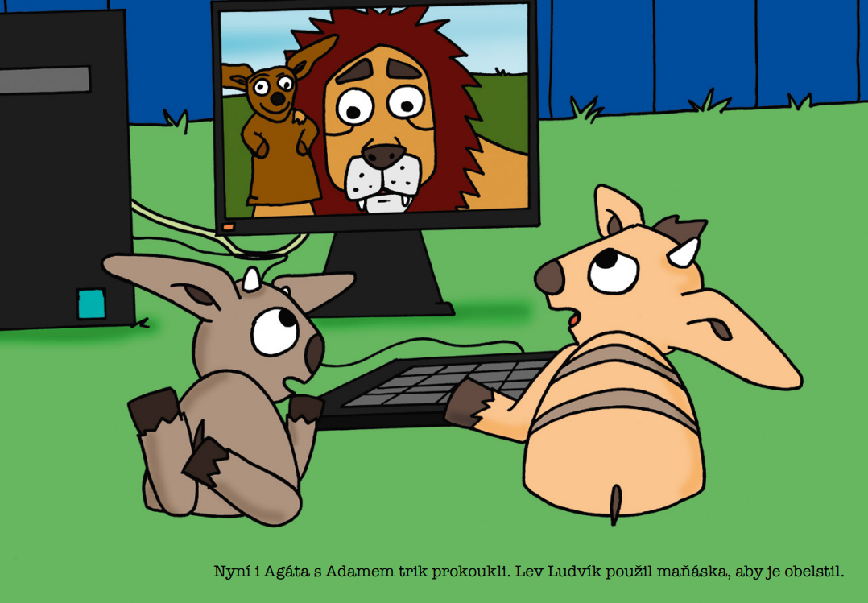
On-line svět zvířátek

Slide 10
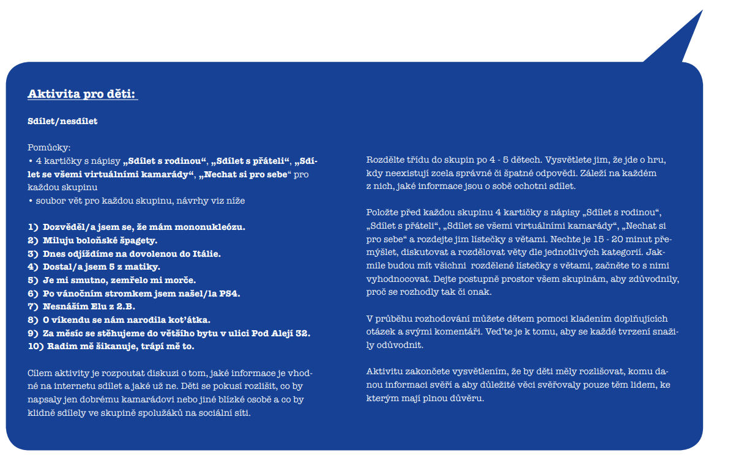
On-line svět zvířátek

Slide 11
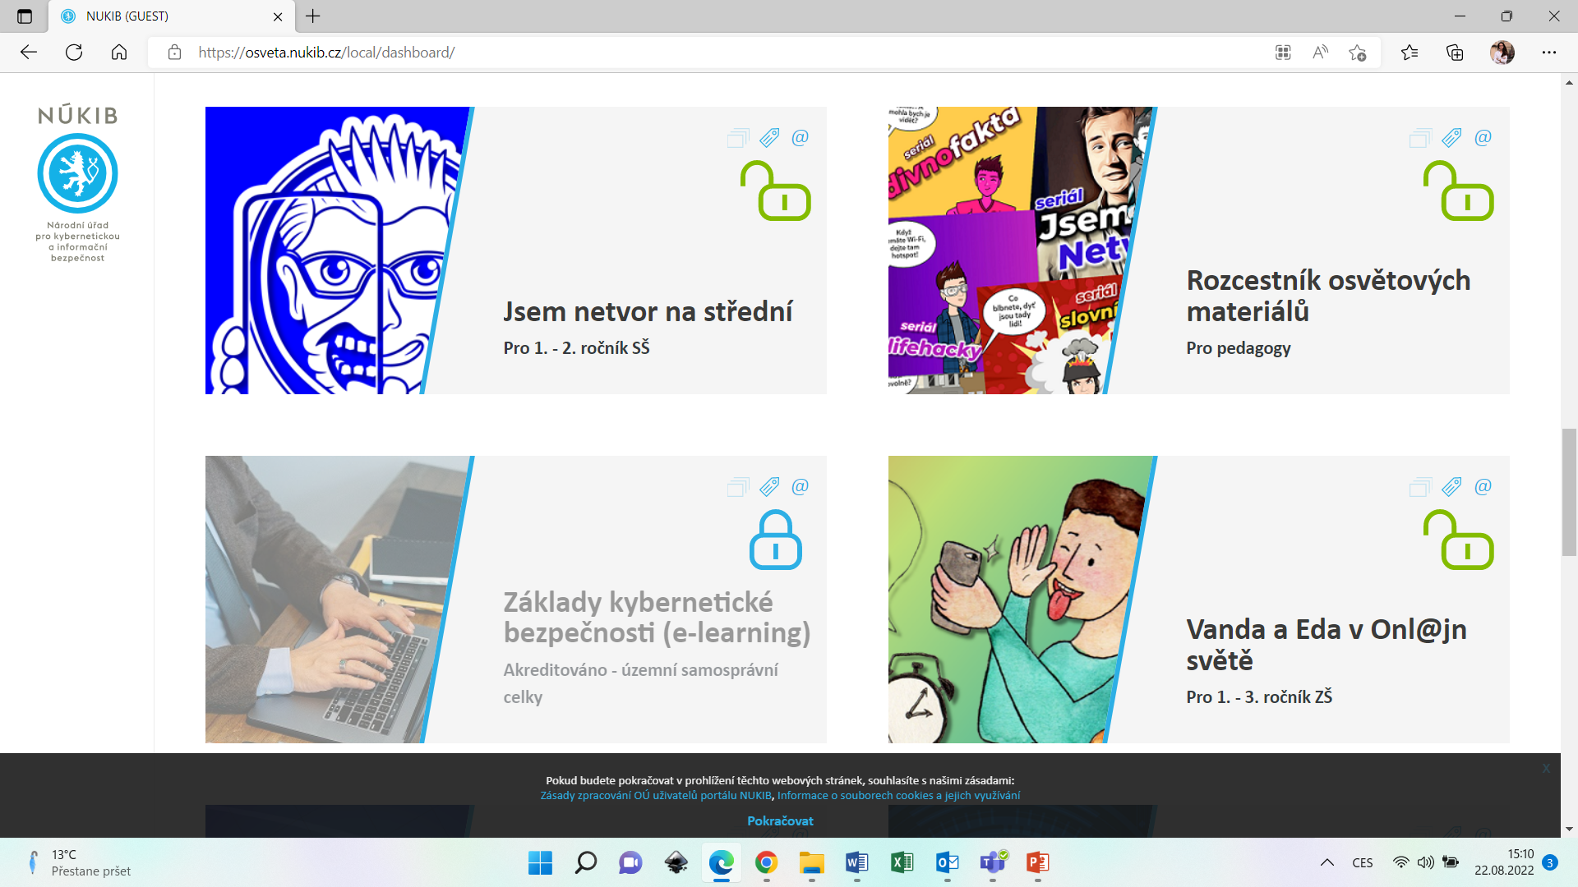
Kyberbezpečí
Národní úřad pro kybernetickou a informační bezpečnost
NUKIB (GUEST)
Kurzy pro děti, mladistvé i dospělé

Slide 12
Děkuji za pozornost

Slide 13
Zdroje
https://upload.wikimedia.org/wikipedia/commons/thumb/1/13/Facebook_like_thumb.png/1196px-Facebook_like_thumb.png
https://knihy.nic.cz/files/edice/online_zoo.pdf
https://www.nic.cz/files/edice/Metodika_ON-LINE_ZOO.pdf
https://knihy.nic.cz/files/edice/online_zoo.mp3
https://osveta.nukib.cz/local/dashborard

